Slide 2
טעות העתקה- דרכי פתרון נבחרות

Slide 3
קהילת מהלכי"ם מעלים את הרף לכיתות מתמטיקה קהילת מורי מתמטיקה במחוז מרכז
מנחות : יוני עמיר ונעמה עדין

Slide 4
"טעות העתקה"- לחשיבה
סיפורי הפעלות ודיון
בעיית תיקון ציון – פתרונות נבחרים
דיון במליאה: רעיונות נבחרים והפעלה בכיתה
תופין בעקבות בעיית תיקון ציון
סיכום ומשוב

Slide 5
סיפורים מהשטח - הפעלות
שיתופים.....
Notes:
אלי על העוגה, חנה על ציון לחיים, אבנר ריבועים ושוקולד ועוגה כאתגר

Slide 6
הגשות בקורס :
אחרי כל מפגש במודולה או בקהילה צריך לכתוב משוב על הפעלה.
בכל מפגש יש שעה א-סכרונית שמטרתה לתת לכם זמן להפעלת הפעילויות

Slide 7
פתרונות ורעיונות מרכזיים בבעיה
איך תשוו בין ההצעות?
איזו הצעה מתאימה לכם יותר ומדוע?
מה וכיצד תפעילו בכיתה בהקשר לבעיה זו?
Notes:
לשלוח PDF בווטאפ

Slide 8
עבודה על תיקון ציון בחדרים -30 דק'
הפסקת קפה- 10 דק'

Slide 9
4 ההצעות

Slide 10
שאלות לדיון

Slide 11
עיון בתיקון...

Slide 12
כולם ביחד בייצוג גרפי

Slide 13
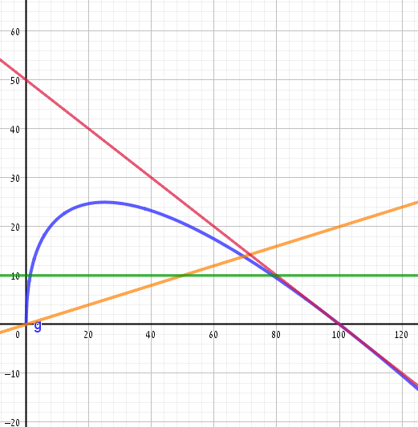
כל ה"תיקונים" בייצוג גרפי

Slide 14
נתון זוג מספרים אי-שליליים a ו- b שסכומם 2t.
הוכיחו כי הערך המקסימלי של הממוצע הגיאומטרי
של a ו- b הוא t.
מתי מתקבל ערך מקסימלי זה?

Slide 15
הוכחה אלגברית
נתון: ($a+b)/2=t$
צ"ל: $\sqrt{ab}≤t$
$$⇔ab≦t^{2}$$
$⇔ab≦(a+b) ^{2}$/4
$⇔(a+b) ^{2}$-$4ab≥0$
$$⇔(a−b) ^{2}≥0$$

Slide 16
פתרון גיאומטרי
נתון: $(a+b)/2=t$
צ"ל: $\sqrt{ab}≤t$
במשולש ישר זווית נתונים גובה ותיכון ליתר.
האם ניתן להוכיח את אי השוויון בעזרת השרטוט ?

Slide 17
עם הפנים להפעלות... עם מה אנחנו יוצאים מהמודולה? רעיון אחד שאקח לעצמי... רעיון אחד שאקח לכיתה... רעיון אחד שהיה לי קשה אתו...
לסיכום
נוכחות

Slide 18
אם מישהו צריך להשלים מ

